Slide 1

Procedure in Corso - UNIBA
 | Bene | Tipo gara | Tipo | Somma assentita | Somma Variata | Importo a base di gara | Scad. Bando
1 | BA-15-IMP-UNIBA BA-17-IMP-UNIBA | aperta | Cogenerazione UNIBA | 868.090,00 € |  | 898.913,77 € iva al 10% |  | 04/12
1 RUP Bonsegna. Gara chiusa il 4 dicembre 2020.
Nel CDA del 29.07.2021 la gara è stata aggiudicata in maniera definitiva alla ditta
Siram SpA Codice Fiscale 08786190150
con 1% di ribasso e un trigeneratore da 435 kW.
La Siram è una ditta già nota ad UNIBA in quanto si è occupata di tutta l’alimentazione del Policlinico (GE, etc)
Attualmente è in fase di definizione il contratto.
Era stato promesso per la metà di ottobre:
si pensa che sarà completato per la fine di ottobre

Slide 2
Procedure in Corso - UNIBA
 | Bene | Tipo gara | Tipo | Somma assentita | Somma Variata | Importo a base di gara | Scad. Bando
1 | BA-15-IMP-UNIBA BA-17-IMP-UNIBA | aperta | Cogenerazione UNIBA | 868.090,00 € |  | 898.913,77 € iva al 10% |  | 04/12
Dopo circa una 20ina di giorni (un mese) sarà consegnato il cantiere
Sono stati avviati contatti con la Siram SpA per prendere accordi su alcune lavorazioni da effettuare nella sala server (come l’installazione installazione di due CRAC)
preoccupazione riguardo alla possibilità di generare polvere nel sottopavimento, quindi nel circuito dell’aria di raffreddamento
preoccupazione circa la possibilità di dover prevedere una interruzione delle operazionei di ReCaS-Bari
I tempi di consegna previsiti dal capitolato sono di 8 mesi
completamento a luglio 2022 - collaudo ad agosto 2022 - pagamento settembre 2022

Slide 3
Procedure in Corso - UNIBA- Budget
N | Bene | descrizione fornitura | Somma assentita (€`) | Base di gara (€`) | Oneri per la sicurezza (€`) | Totale (€`) | Con IVA (10%) (€`)
1 | BA-15-IMP-UNIBA BA-17-IMP-UNIBA | Cogenerazione | 868.090,00 | 800.962,68 | 16.231,66 | 817.194,34 | 898.913,77
 |  |  | Ribasso offerto (%) | importo offerto (€`) | Oneri per la sicurezza (€`) | Totale (€`) | Con IvA (10%) (€`)
 |  |  | 1% | 792.953,05 | 16.231,66 | 809.184,71 | 890103,18
 |  | Somma assentita - Costo |  | - 22.013,18
Con mail del 21 giugno 2021 è stato richiesto di modificare gli importi assentiti in questo modo (il massimo possibile entro il 5%):
BA-15-IMP-UNIBA € 143.510,00 + € 7000,00= € 150.510, 00
BA-17-IMP-UNIBA € 724.580,00 + € 36000,00 = € 760.580,00
per un totale di € 911090,00 (con un extra budget di € 20986,82).
Tale modifica non è stata possibile effettuarla

Slide 4
Procedure in Corso - UNIBA
 | Bene | Tipo gara | Tipo | Somma assentita | Somma Variata | Importo a base di gara | Scad. Bando
1 | BA-20-CAL-UNIBA BA-28-CAL-UNIBA BA-22-NET-UNIBA | aperta | CPU e Rete UNIBA | 476.790,00 € |  | 476.790,00 € |  | 30/11
1 RUP Napolitano. La gara si è chiusa il 30 novembre 2020.
Nel CDA del 29.07.2021 la gara è stata aggiudicata in maniera definitiva alla ditta
I.T.M. INFORMATICA TELEMATICA MERIDIONALE S.R.L.
con 24,244% di ribasso
Attualmente è in fase di definizione il contratto.
Era stato promesso per la metà di ottobre:
Si pensa che sarà invece completato per la fine di ottobre

Slide 5
Procedure in Corso - UNIBA- Budget
N | Bene | descrizione fornitura | Somma assentita (€`) | Base di gara (€`) | Oneri per la sicurezza (€`) | Totale (€`) | Con IVA (22%) (€`)
1 | BA-20-CAL-UNIBA BA-28-CAL-UNIBA BA-22-NET-UNIBA | server con e senza GPU. rete infiniband | 476.790,00 | 390.591,47 | 220,00 | 390.811,47 | 476.790,00
 |  |  | Ribasso offerto (%) | importo offerto (€`) | Oneri per la sicurezza (€`) | Totale (€`) | Con IvA (22%) (€`)
 |  |  | 24,244% | 303.708,30 | 220,00 | 303.928,30 | 370.792,53
 |  | Somma assentita - Costo |  | 105.997,47

Slide 6
Procedure in Corso - UNIBA
Sempre con mail del 21 giugno 2021 è stato richiesto di diminuire gli importi assentiti di una percentuale leggermente inferiore al 10%.
BA-22-NET-UNIBA lasciare invariato a € 16.010,00
BA-28-CAL-UNIBA diminuire di € 22.730,00 (circa il 9,62%) l’importo assentito pari a € 236.120,00
Il nuovo importo assentito diventa perciò € 213.390,00
BA-20-CAL-UNIBA diminuire di € 21.620,00 (circa il 9,62%%).l’importo assentito pari a € 224.660,00
Il nuovo importo assentito diventa perciò € 203.040,00
La riduzione sui due importi è di € 22.730,00 + € 21.620,00 = € 44.350,00 compensando esattamente le variazioni in più sulle due gare impianti.
Tale modifica non è stata possibile effettuarla

Slide 7
Procedure in Corso - UNIBA
 | Bene | Tipo gara | Tipo | Somma assentita | Somma Variata | Importo a base di gara | Scad. Bando
1 | BA-19-STO-UNIBA | aperta | Tape Library | 651.700,00 € |  | 651.700,00 €
RUP Napolitano
I termini per la presentazione delle offerte sono scaduti da tempo
è pervenuta una sola offerta dalla ditta RiccaIT
è in fase di costituzione la commissione (che sarà la stessa della gara server: Domenico di Bari, Michele Perniola, Maria Teresa De Fazio).
Il decreto di nomina è stato sottoposto alla firma lunedì scorso.
Il fatto che sia pervenuta una sola offerta dovrebbe semplificare le operazioni di gara
Assegnazione provvisoria entro novembre 2021
assegnazione definitiva entro dicembre 2021
Consegna materiali entro marzo 2022
collaudo entro aprile 2022
pagamento a maggio 2022

Slide 8
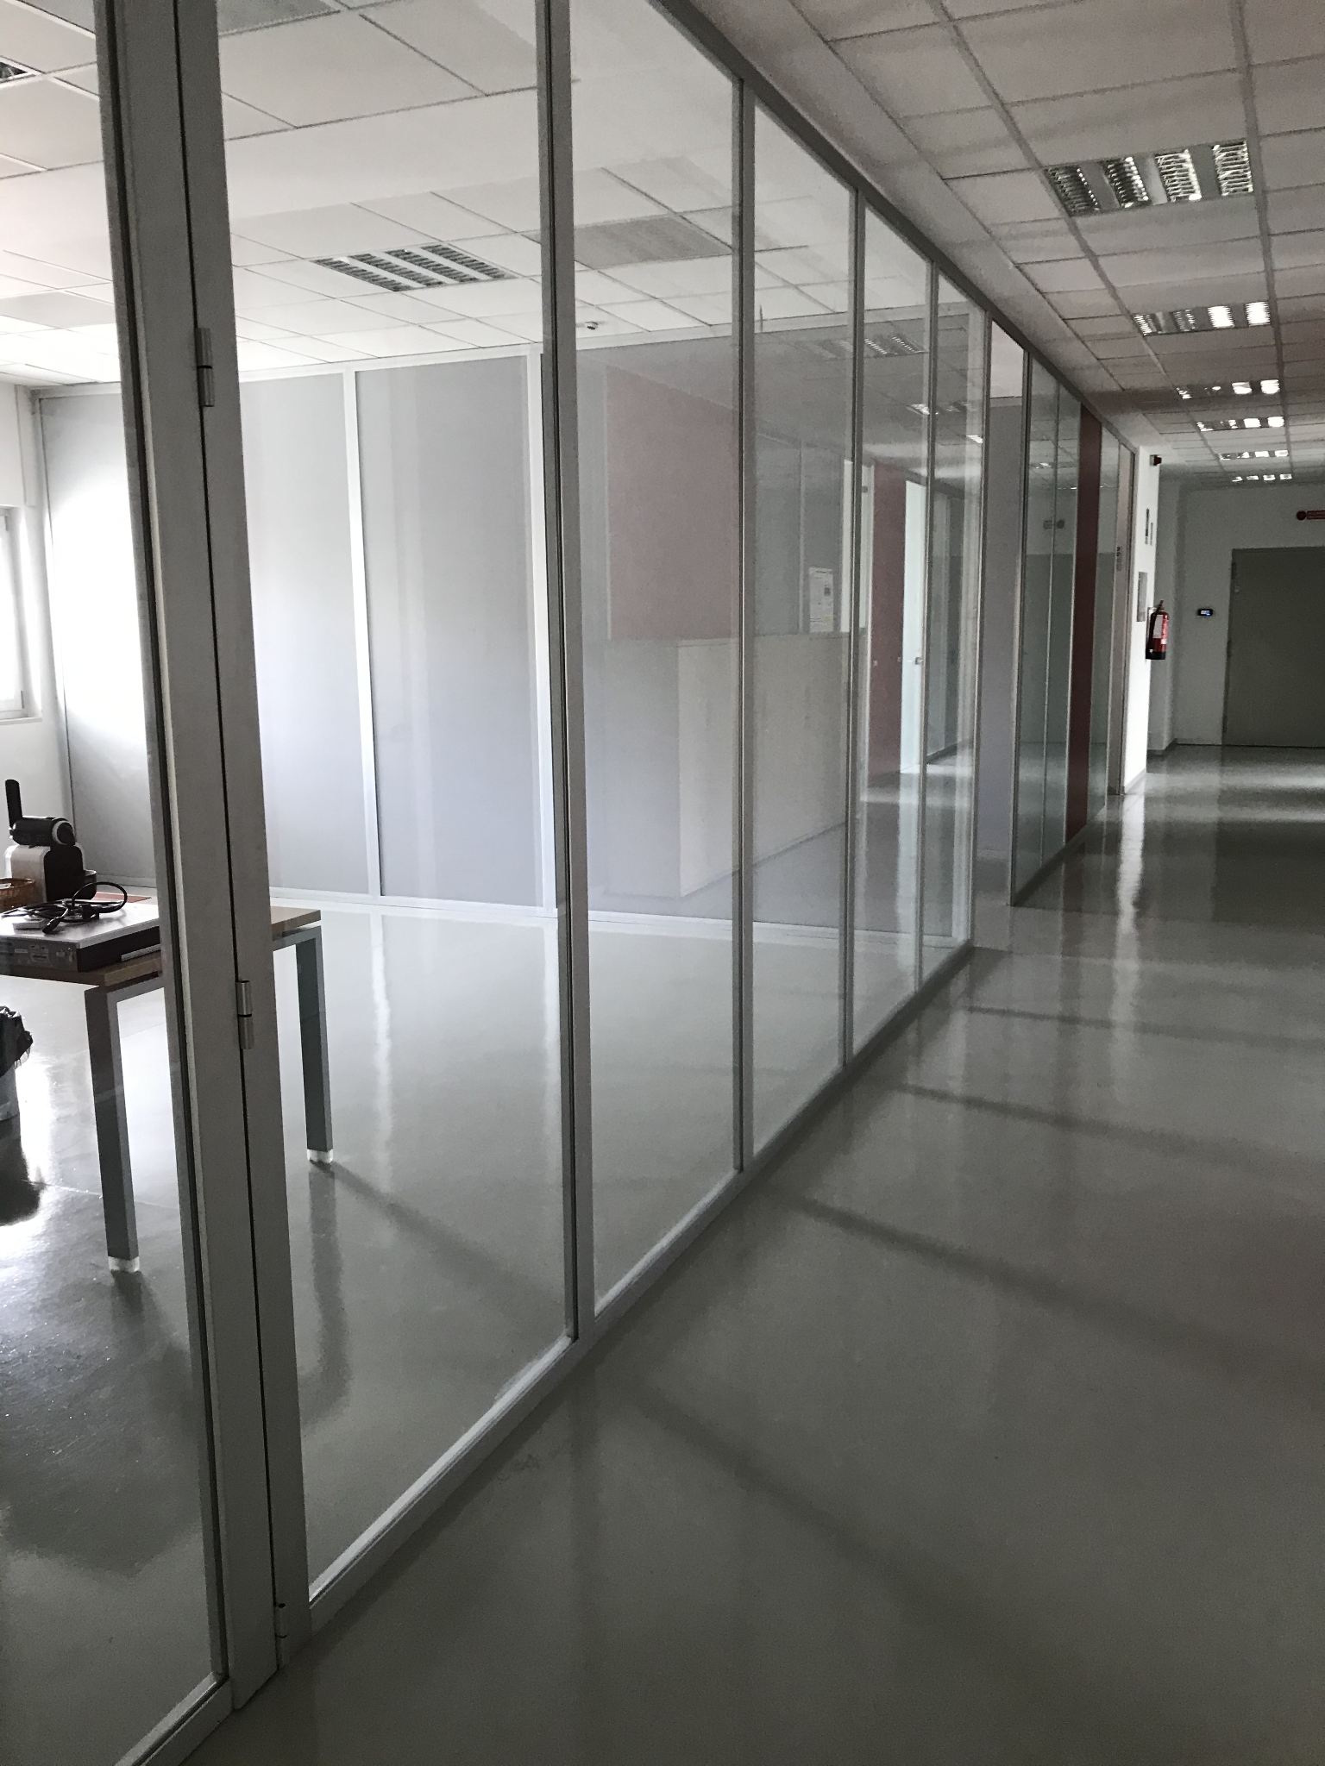
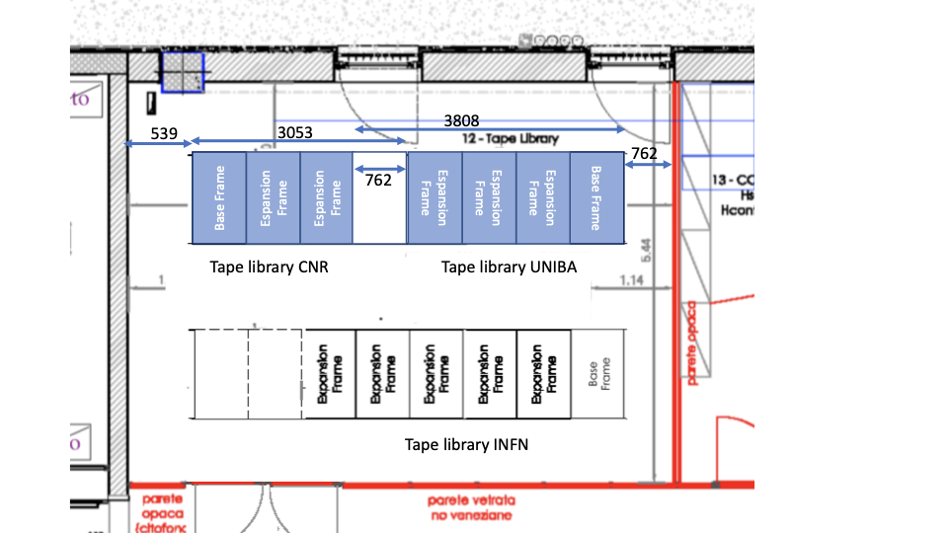
Creazione dell’ambiente in cui installare la tape library
I lavori (a rilento) stanno procedendo.

Slide 9
Procedure in corso - UNIBA
 | Bene | Tipo gara | Tipo |  | Somma assentita | Somma Variata | Importo a base di gara | Scad. Bando
1 | BA-21-NET-UNIBA | MEPA/Consip |  | Rete LAN e MAN | 146.670,00 €
RUP Napolitano
Pubblicato l’RDO su MEPA (ordine di 120.221,00 € + IVA,)
sono state invitate 5 ditte,
I tempi per la presentazione delle offerte sono ormai scaduti
Si sta nominando la commissione per l’esame della offerta tecnica
La commissione che si riunisce domani alle ore 11:00
A causa dei problemi di approvvigionamento delle materie prime, i 45 gg previsti per la consegna del materiale sono stati allungati a 75 gg
Ma a giudicare dai quesiti presentati sembra che neppure 75 gg siano sufficienti

Slide 10
Procedure in fase di avvio - UNIBA
 | Bene | Tipo gara | Tipo |  | Somma assentita (*) | Somma Variata | Importo a base di gara | Scad. Bando
2 | BA-16-IMP-UNIBA | Aff. diretto/ MEPA |  | Impianto spegnimento incendi sala UPS | 28.570,00
RUP Bonsegna.
È stato messo a punto il capitolato che ora è in fase di approvazione (RUP, INFN, ReCaS)
Una volta ottenuta una approvazione di massima si potrà richiedere il DUVRI
In questo momento non c’è budget disponibile.
Sarà riassegnato all’inizio dell’anno prossimo
Si sta verificando se è possibile ottenerlo in prestito
(*) Sempre con Mail del 21 giugno 2021 è stato chiesto di aumentare la somma assentita per questo acquisto di € 1.350,00 (meno del 5 %) portando la somma assentita a € 28.570,00.
Questa gara, come quella precedente, è tutta gestita del DIF (non sono coinvolti organi e uffici centrali di UNIBA)

Slide 11
Procedure concluse e rendicontate - INFN-BA
 | Bene | Tipo gara | Tipo | Somma assentita | Somma Variata | Importo aggiudicato | Diff | SAL | Giudizio ETS
1 | BA-02-CAL-INFN | consip | Server BA | 96.620,00 € | 92.250,00 € | 92.241,76 € | - 8,24 € | 8 | OK
2 | BA-14-NET-INFN | RdO | Switch BA | 28.7060,00 € | 26.700,00 € | 25.803,00 € | - 897,00 € | 8 | OK
 |  |  |  |  |  | 118.044,76 € | - 905,24 €

Slide 12
Procedure concluse e rendicontate - INFN-BA
 | Bene | Tipo gara | Tipo | Somma assentita | Somma Variata | Importo aggiudicato | Diff | SAL | Giudizio ETS
1 | BA-03-IMP-INFN | RdO | rack | € 35.140,00 |  | 36.135,18
2 | BA-04-IMP-INFN | RdO | PDU | € 21.870,00 |  | 22.082.00
 |  |  |  |  |  | 0,00 € | - 0,00 €
Montaggio dei rack lunedì 19 aprile 2021
Pagamento fatture tra maggio e giugno 2021
Rendicontazione a giugno 2021
Procedura conclusa

Slide 13
Procedure in corso - INFN-BA
 | Bene | Tipo gara | Tipo | Somma assentita | Somma Variata | Importo aggiudicato | Diff | SAL | Giudizio ETS
1 | BA-01-CAL-INFN BA-06-CAL-INFN | L1 L2 | CPU HTC CPU Cloud | 1.320.300,00 € 449.320,00 € | 1.320.300,00 € 449.320,00 € | 1.290.337,285€ 368.055,77€ | 29.963€ 81.265€
1 | Approvata delibera 12805 del 27/05/2021 agg. ITD Solution (Lotto 1) ITM (Lotto 2)
Lotto 1 - bene BA-01-CAL-INFN
(30 enclosure per HTC, 4 unità per enclosure)
CIG 83527771A3
base di gara 1.320.299,99
aggiudicato a ITD per 1290337,28
STATO: contratto in stipula (contratto inviato, la ditta deve firmare)
Lotto 2 - bene BA-06-CAL-INFN
(6 unità con 112 core e 2 GPU ciascuna)
CIG 835282486A
base di gara 449320
aggiudicato a ITM per 368055,77
STATO: contratto in bozza, verrà inviato il 20 ottobre da AC alla ditta per la firma

Slide 14
Procedure in corso - INFN-BA
bene BA-06-CAL-INFN
 | Bene | Tipo gara | Tipo | Somma assentita | Somma Variata | Importo aggiudicato | Diff | SAL | Giudizio ETS
2 | BA-08-STO-INFN | APERTA | STORAGE | 1.352.740,00 € | 1.352.740,00 € | 815. 979,13 € | 536.760,87
2 | Approvata delibera 12806 del 27/05/2021 agg. Sielte
Aggiudicata a Sielte con delibera GE 12806 del 27/05/2021
Contratto pronto ed inviato alla ditta.
Si attende firma azienda

Slide 15
Procedure in corso - INFN-BA
 | Bene | Tipo gara | Tipo | Somma assentita | Somma Variata | Importo aggiudicato | Diff | SAL | Giudizio ETS
3 | BA-09-NET-INFN BA-29-NET-INFN | Comune aperta | Centro stella | € 198.220,00 € 351.360,00
 | Le schede precedenti sono confluite nella BA-30-NET-INFN |  |  | € 549.580,00 |  | 355.658,90 € | 193.921,10
3 | L’assegnazione è stata approvata dalla Giunta. In attesa di contratto, non dovrebbe mancare molto. L’azienda è pronta a consegnare immediatamente dopo la firma del contratto.

Slide 16
Procedure in corso - INFN-BA
 | Bene | Tipo gara | Tipo | Somma assentita | Somma Variata | Importo a base di gara | Scad. Bando
1 | BA-07-STO-INFN BA-11-STO-INFN | RdO RdO | Storage CEPH Storage SSD | 154.800 € 111.260 €
 | Collassare le due schede precedenti in una singola scheda (variazione tipo C) da prendere su CONSIP |  |  | 266.060 €
2 | BA-12-STO-INFN | Diretto | Metadata | 46.970 € |  | 46.023.28€
3 | BA-10-NET-INFN | Consip/ MEPA | Fortigate | € 83.400,00
1 | La variazione di Tipo C è stata approvata da parte dell’ETS (Carlino), il materiale è stato consegnato Montaggio a Rack previsto per Giovedì 21 Ottobre
2 | l’acquisto è stato fatto attraverso convenzione Consip il materiale è stato consegnato, pagato ed è già messo in produzione.
3 | Variazione di tipo C approvata dall’ETS ma la convenzione CONSIP non è più attiva RDO MEPA pagamento marzo 2022

Slide 17
Procedure in corso - INFN-BA
 | Bene | Tipo gara | Tipo | Somma assentita | Somma Variata | Importo a base di gara | Scad. Bando
1 | BA-05-IMP-INFN | RdO | UPS | 167.840 € | € 201.400,00
1 | La variazione di tipo C è stata approvata dall’ETS La somma assentita è stAta variata da 167840,00 € a 201400,00 €
 | Uso del MEPA era già approvato dalla Giunta INFN con il vecchio CUI. La gara è stata bandita e il tempo a disposizione per la ricezione delle offerte è ormai chiuso È pervenuta solo l’offerta della Vertiv Seduta amm più soccorso istruttorio conclusi, si attende nomina commissione per fasi successive

